Slide 1
Proyecto de Lenguaje y Comunicación
“TEXTO INFORMATIVO”
Cristóbal Martínez Cruz
2º. D

Slide 2
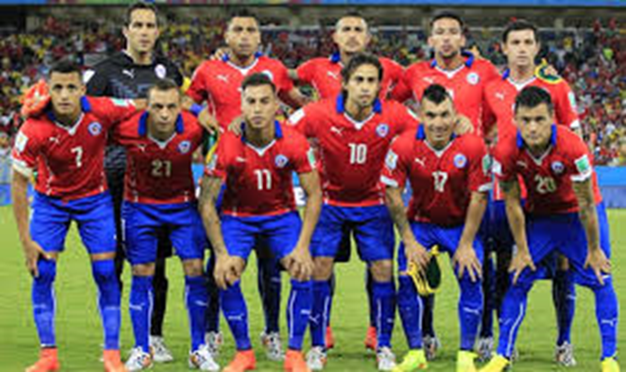
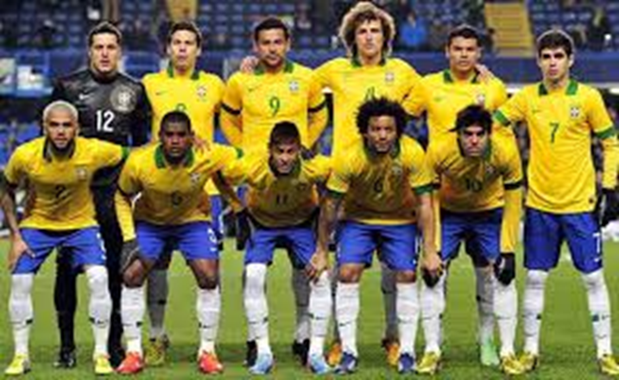
v/s

Slide 3
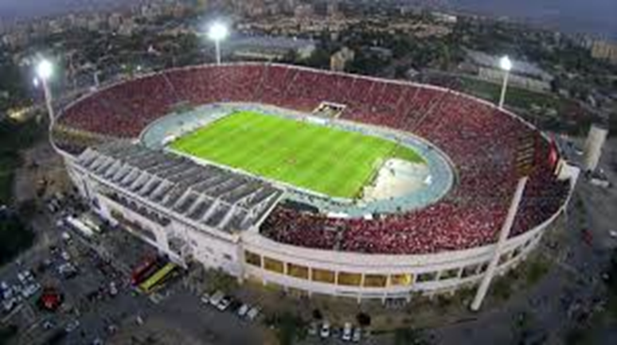

Slide 4






v/s v/s v/s

Slide 5




v/s v/s

